Slide 1
Hoofdstuk 4 Elektriciteit
4.5 Energie

Slide 2
§4.5 Energie
Doelen:
Je kunt voorbeelden benoemen waarbij de ene soort energie wordt omgezet in een andere soort energie
Je kunt verschillende soorten energie benoemen
Je kunt uitleggen wat ‘energie-verlies’ betekent

Slide 3
4.5 Energie
Energie omzetten
Apparaten zetten elektrische energie om in een andere vorm van energie
Omzetten betekent veranderen
Voorbeelden van omgezette energie:
Warmte
Licht
Beweging

Slide 4
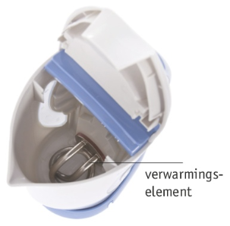
4.5 Energie
Warmte
Verschillende apparaten zetten elektrische energie om in warmte:
Elektrische kachel
Föhn
Waterkoker

Slide 5
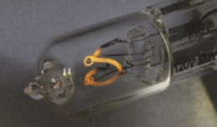
4.5 Energie
Licht
Een lamp zet elektrische energie om in licht
Halogeenlamp
Spaarlamp
Ledlamp
gloeidraad wordt warm
gas gaat lichtgeven als er elektrische stroom doorheen loopt

Slide 6
4.5 Energie
Beweging
Met elektrische energie kan een elektro-motor bewegen → een draaiende beweging
Boormachine → boortje draait
Wasmachine → trommel draait
Elektrische scooter → aandrijving achterwiel

Slide 7
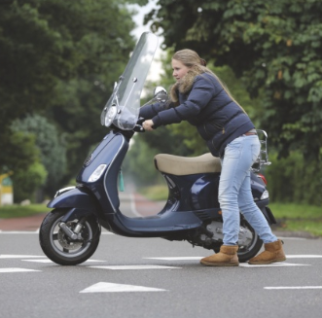
4.5 Energie
Bewegings-energie
Elektro-motor zet elektrische energie om in bewegings-energie
Dus: Motor van een scooter zet elektrische energie om in bewegings-energie

Slide 8
4.5 Energie
Energie-verlies
Een lamp zet elektrische energie om in licht, maar er wordt ook energie omgezet in warmte
Die warmte wil je niet! → er is energie-verlies

Slide 9
4.5 Energie
Energie-verlies
Niet álle energie wordt omgezet in licht → je ‘verliest’ een deel van de energie, omdat die wordt omgezet in warmte
De energie gaat dus niet echt verloren!
Hij wordt omgezet in een vorm van energie die je niet wilt

